Slide 1

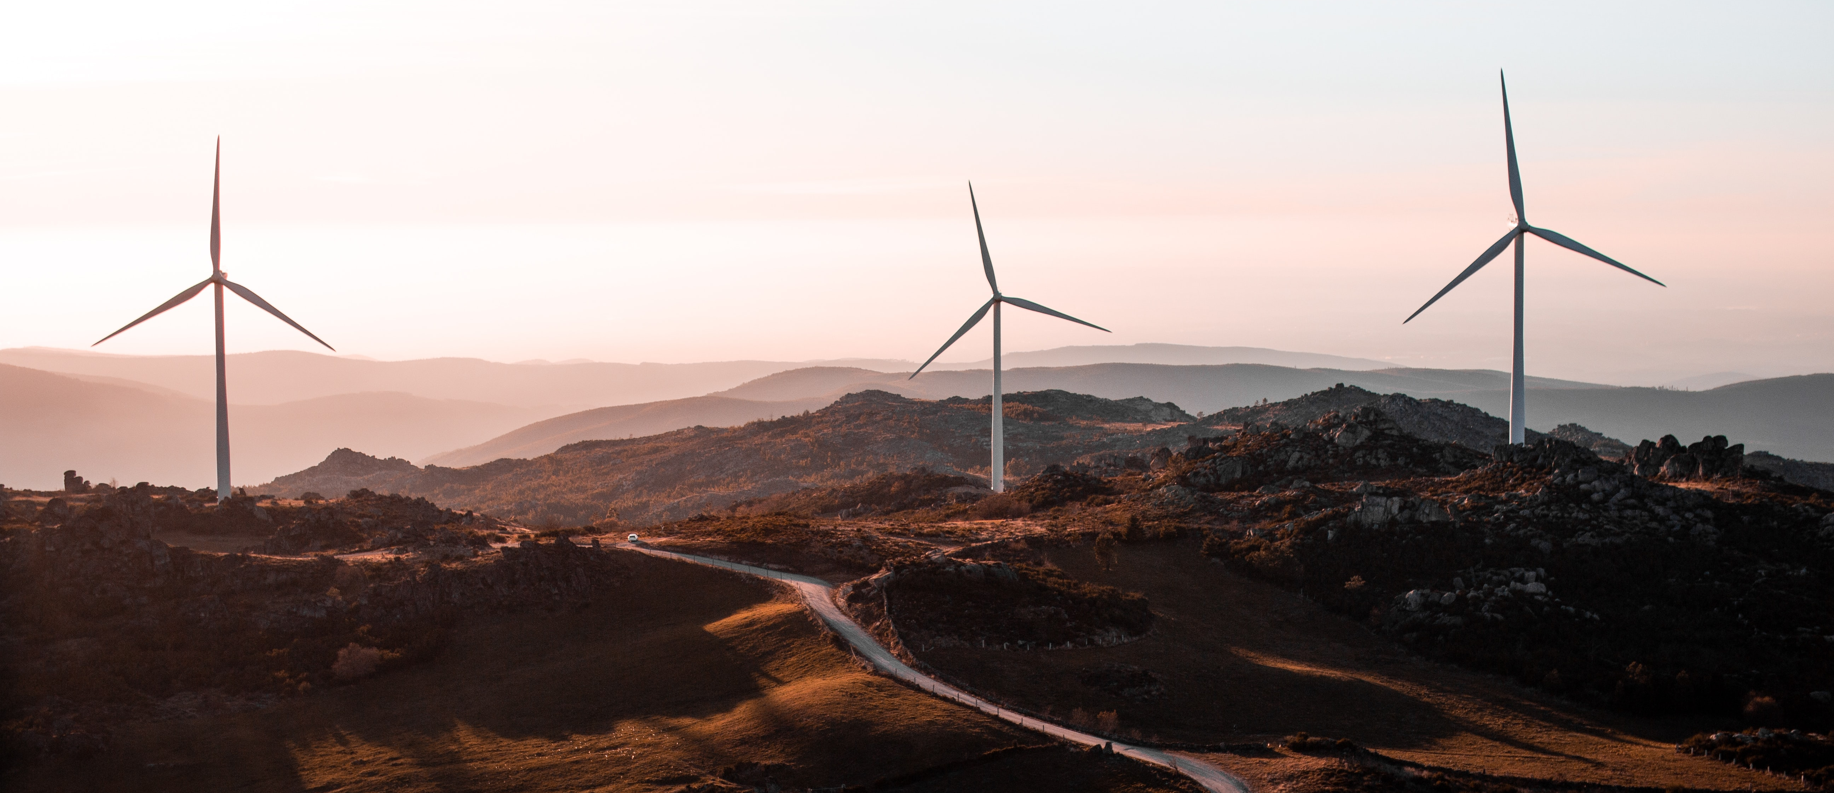
Ein auf Neuronalen Netzen basierendes Ensemble-Modell zur Windprognose
Daniel Müller, Alicia Pirwass | 30.03.2021

Slide 2
Inhalt
Zusammenfassung Paper (Ranganayaki, 2016)
Resultierende Fragen und Anregungen
Ideen und weiteres Vorgehen

Slide 3
1. Zusammenfassung Paper (Ranganayaki, 2016)
1.1 Datenbasis
Temperatur, Windrichtung, Windgeschwindigkeit und Luftfeuchtigkeit
Bereich: 04.2013 bis 03.2015 (zwei Jahre)
90000 Samples (70% Training, 30% Testdaten)

Slide 4
1. Zusammenfassung Paper (Ranganayaki, 2016)
1.2 Das Ensemble-Modell
Temperatur, Windrichtung, Windgeschwindigkeit und Luftfeuchtigkeit
Bereich: 04.2013 bis 03.2015 (zwei Jahre)
90000 Samples (70% Training, 30% Testdaten)

Slide 5
1. Zusammenfassung Paper (Ranganayaki, 2016)
1.3 Kriterien zur Berechnung der hidden Neurons
Temperatur, Windrichtung, Windgeschwindigkeit und Luftfeuchtigkeit
Bereich: 04.2013 bis 03.2015 (zwei Jahre)
90000 Samples (70% Training, 30% Testdaten)

Slide 6
2. Resultierende Fragen und Anregungen
Das ist ein Beispieltext in Arial 18 pt

Slide 7
3. Ideen und weiteres Vorgehen
Das ist ein Beispieltext in Arial 18 pt

Slide 8
Die Uni-Farben im Überblick
Farbwert Blau sRGB 100%: 125-154-170, Prozentwerte von 100%-10% in 10er-Schritten
Farbwert Beige sRGB 100%: 169-162-141, Prozentwerte von 100%-10% in 10er-Schritten
Mathe/Wirtschaftswissenschaften sRGB 100%: 86-170-28, Prozentwerte von 100%-10% in 10er-Schritten
Ingenieurwissenschaften/Informatik sRGB 100%: 163-38-56, Prozentwerte von 100%-10% in 10er-Schritten
Naturwissenschaften sRGB 100%: 189-96-5, Prozentwerte von 100%-10% in 10er-Schritten
Medizin sRGB 100%: 38-84-124, Prozentwerte von 100%-10% in 10er-Schritten

